Slide 1





TEMA DE INVESTIGACIÓN
Influencia de la cultura organizacional en el desempeño financiero de las Pymes textiles de la Provincia de Pichincha.
Previo a la obtención de titulo en Ingeniería en Finanzas y Auditoría CPA
CRISTINA PAOLA CASTELLANO GUILLEN
AUTOR

Slide 2

Planteamiento del problema
Las PYMES
-Creencias
-Valores
-Principios
-Pertenencia
cultura organizacional
NO manejan
De manera técnica
Productividad
Nivel de ingresos
Rendimiento financiero
¿Cuál es la influencia de la cultura organizacional en el desempeño financiero de las PYMES textiles de la provincia de Pichincha?

Slide 3
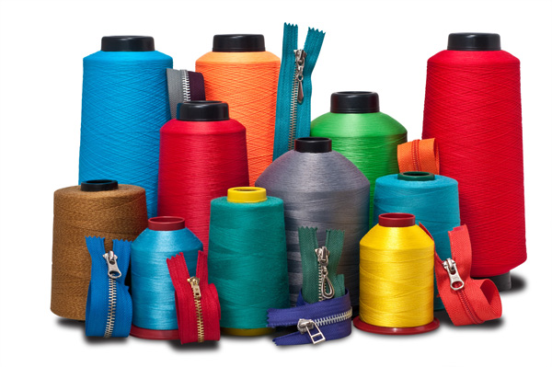
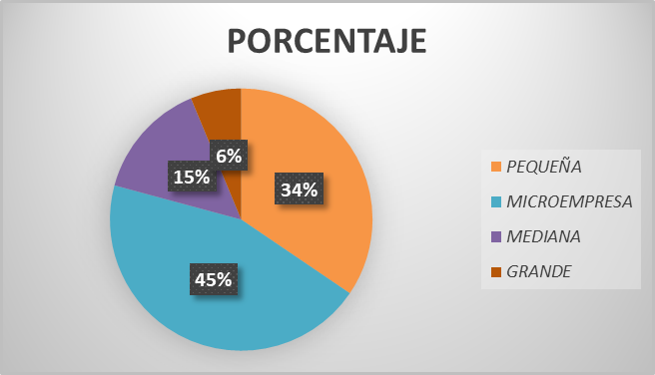
Justificación
Industria textil aporta 1.040 millones de dólares al PIB y genera 153.350 plazas de trabajo
Las Pymes son la base del desarrollo de un país
Produciendo, demandando, comprando producto
Por la inexistencia de estudios al sector
Generando riqueza y empleo
Cumpliendo el objetivo 8 y 10 de plan del buen vivir

Slide 4
OBJETIVOS
GENERAL
Determinar la influencia de la cultura organizacional en el desempeño financiero de las pequeñas y medianas empresas textiles de Pichincha.
Determinar la cultura predominante en las PYMES textiles de Pichincha.
Analizar el desempeño financiero de las PYMES textiles de Pichincha.
Determinar la relación existente entre la cultura organizacional y el desempeño financiero.
Establecer conclusiones y recomendaciones para fortalecer el desarrollo de las PYMES.
ESPECÌFICOS

Slide 5
HIPOTESIS
H1: La cultura organizacional influye en el desempeño financiero de las pymes textiles de Pichincha
Ho: La cultura organizacional no influye en el desempeño financiero de las pymes textiles de Pichincha.

Slide 6
MARCO TEORICO
TEORÍAS DE SOPORTE
Teoría relaciones humanas
Teoría del comportamiento
Teoría de la Gestión Financiera
Teoría del desarrollo organizacional
Elton Mayo condiciones psicológicas -eficiencia
Se base en el estimulo, necesidad para el desempeño y la actitud de las personas
Movimiento administrativo surgió en 1920 siendo un proceso de cambio planeado
Optimizar recursos económicos

Slide 7


CULTURA ORGANIZACIONAL
Para Shein premisas básicas en el proceso de aprender a resolver sus problemas
manera correcta de percibir, pensar y sentir
Comportamiento y caracterizan
CAMERON Y QUIIN
Valores
Creencias
Presunciones
Expectativas
Filosofía
Definiciones
Políticas

Slide 8
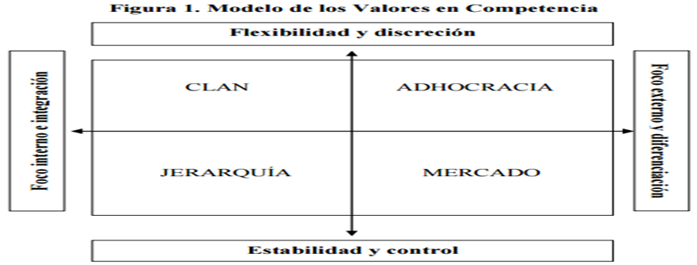
Modelo cultural de Cameron y Quinn

Slide 9






ATRIBUTOS
Características Dominantes
Liderazgo Organizacional
Factor de Cohesión
Clima Organizacional
Criterio de éxito
Estilo de administración

Slide 10

CLAN
tipo familiar, dando importancia a la flexibilidad y la orientación interna.
valores de compromiso, comunicación, participación y desarrollo humano-trabajo en e quipo
Atributos:
-Enfoque interno brinda contexto personal y afectivo
-líder facilitador, figura paternal
-Lealtad, trabajo en equipo
-Clima participativo confortable
-Éxito basado en el desarrollo del recurso humano
Se enfoca en las necesidades de los empleados como ruta que conducirá a ser productivos.

Slide 11


ADHOCRATICA
Atributos:
-Las personas son dinámicas , perseverantes para logro de objetivos y siempre dispuestos a asumir riesgos.
-Líder innovador, emprendedor
-Un clima organizacional que enfrenta nuevos desafíos.
-Tenencia del producto único
- Iniciativa individual, libertad y originalidad
Fomenta la adaptabilidad, flexibilidad y creatividad
Orientación externa, no tienen poder centralizado o relaciones de autoridad
Lo que sostiene a la organización en el tiempo es la experimentación de nuevos productos o servicios, la innovación, el estar en constante crecimiento , operan en una situación de cambio permanente.

Slide 12

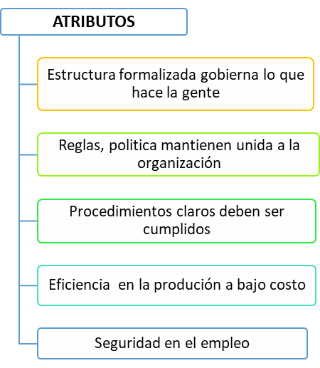

Reglas
Especialización
Meritocracia
jerarquía
Procedimientos estandarizados
Mecanismos de control
Rendición de cuentas
JERARQUICA
Sus lideres considerados como buenos coordinadores y organizadores

Slide 13




Competitividad
Productividad
ATRIBUTOS
Conducta del personal hacia la producción y logro de objetivos
Líder considera como un duro dirigente y productor
Agresividad al mercado
Confrontación derrota a la competencia
Cuota de mercado
MERCADO
La cultura de mercado es un lugar de trabajo orientado a los resultados. Los líderes son productores y competidores duros y exigentes.

Slide 14
DESEMPEÑO FINANCIERO Y SU MEDICIÒN
Desempeño Financiero
Mide el éxito de una institución en términos de su rentabilidad
Formas de medir
1. Análisis vertical y horizontal
Análisis financiero
Mediante el uso de razones financieras
II. Indicadores financieros
Procesos metodológico que interpreta la información contable

Slide 15
Indicadores Financieros
FACTOR | INDICADORES TECNICOS | FORMULA
LIQUIDEZ | 1.Liquidez Corriente | Activo Corriente/Pasivo Corriente
 | 2. Prueba Acida | Activo Corriente-Inventario/Pasivo Correinte
SOLVENCIA | 1. Endeudamiento del Activo | Pasivo Total/Activo Total
 | 2. Endeudamiento del Patrimonial | Pasivo Total/ Patrimonio
 | 3.Endeudamiento del Activo Fijo | Patrimonio/Activo Fijo Neto
 | 4. Apalancamiento | PasivoTotal/Patrimonio
 | 5. Apalancamiento Financiero | (UAI/Patrimonio)/(UAII/Activo Totales)
GESTION | 1. Rotación de cartera | Ventas/ Cuentas por Cobrar
 | 2. Rotación de Activos Fijos | Ventas/ Activo Fijo
 | 3. Rotación de ventas | Ventas/ Activo Total
 | 4. Periodo Medio de Cobranza | Cuentas por Cobrar*365)/Ventas
 | 5. Periodo Medio de Pago | Cuentas y Documentos por Pagar *365)/Compras
 | 6. Impacto Gastos Administración y de ventas/ Ventas | Gastos Administrativos y Ventas/Ventas
 | 7. Impacto de la Carga Financiera | Gastos Financieros/Ventas
RENTABILIDAD | 1. Rentabilidad Neta del Activo (Du- Pont) | (Utilidad Neta/ Ventas)*(Ventas/Activo Total)
 | 2. Margen Bruto | (Ventas Neta- Costos de Venta)/Ventas
 | 3. Margen Operacional | Utilidad Operacional/Ventas
 | 4. Rentabilidad Neta de Ventas ( Margen Neto) | Utilidad Neta/Ventas
 | 5. Rentabilidad Operacional del Patrimonio | Utilidad Operacional/Patrimonio
 | 6. Rentabilidad Financiera | (Ventas/Activo)*(UAII/Ventas)*(Activo/Patrimonio)*(UAI/UAII)*(UN/UAI)
Fuente: (Superintendencia de Compañías, 2017)

Slide 16
RESULTADOS
DEL ANALISIS FINANCIERO
El promedio de liquidez del sector textil pyme de Pichincha de una muestra de 25 empresas es de 1.34, superando al sector manufacturero. A pesar del declive de la economía ecuatoriana, este sector posee los recursos necesarios para hacer frente a sus compromisos adquiridos.
Por otro lado 60% de empresas sobrepasa el ratio de solvencia de la industria, reflejando una estructura de endeudamiento arriesgada.
En cuanto a los indicadores de eficiencia en el manejo de recursos por parte de los administradores o gerentes, el 40% de las empresas analizadas superan los índices del sector manufacturero, mientras que el restante 60% no hace un buen uso de sus recursos disponibles.
El 64% de las empresas objeto de estudio superan los índices de rentabilidad del sector manufacturero.

Slide 17
METODOLOGIA
Cuantitativa
Descriptiva- Correlacional
Sigue un proceso hipotético deductivo mediante la revisión de teorías existentes y la propuesta de hipótesis. Los resultados pueden confirmar la hipótesis o refutarla
Descriptiva.- Su análisis está centrado en detallar las características de las variables
Correlacional.- evalúa en qué nivel están relacionadas las variables una con la otra, busca definir qué tipo de correlación existe y a que magnitud.
Notes:
El enfoque cuantitativo usa la recolección de datos para probar hipótesis, con base en la medición numérica y el análisis estadístico, para establecer patrones de comportamiento y probar teorías
busca desarrollar el fenómeno a partir del estudio de las características de todas las variables

Slide 18



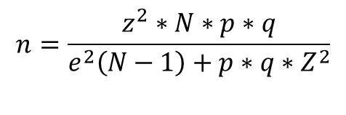
POBLACION Y MUESTRA
$$n=\frac{z^{2}∗N∗p∗q}{e^{2}\left(N−1\right)+p∗q∗Z^{2}}$$
111=85+26
86 Pymes
$$\sum{f}h=\frac{n}{N}=Ksh$$
66 pequeñas
20 medianas
$$n=\frac{{Z\left(\frac{α}{2}\right)}^{2}∗N}{4∗N∗E^{2}+ {Z\left(\frac{α}{2}\right)}^{2}}$$
#encuestas
en cada empresas
descartado 5 por la inexistencia de indicadores
25 empresas
Son de 30 casos
se consideró un mínimo de 10 empleados por cada empresa
Notes:
El tamaño de muestra mínimo en estudios cuantitativos de tipo transaccional o descriptivo correlacional, es de 30 casos segmento del universo

Slide 19


INSTRUMENTO
Cuestionario OCAI
Cameron y Quinn
Compuesto 6 preguntas
4 literales
Criterio de éxito
A 25
B 25
C 25
D 25
100 puntos
clan
Adhocrática
Resultados: sumamos los literales de cada pregunta y dividimos para 6 el puntaje mas alto define la cultura predominante en la empresa
Jerárquica
Mercado
Características Dominantes
Liderazgo Organizacional
Factor de Cohesión
Clima Organizacional
Criterio del éxito
Estilo de Administración

Slide 20
RESULTADOS DE CULTURA
Notes:
11 el 44% es cultura clan
3-12%adhocrática
6-24%jerarquica
5-20%mercado

Slide 21
CULTURA PREDOMINANTE
Notes:
11 el 44% es cultura clan
3-12%adhocrática
6-24%jerarquica
5-20%mercado

Slide 22
DESEMPEÑO FINANCIERO
Liquidez
Solvencia
Rentabilidad
Prueba Ácida
Endeudamiento del activo
ROA
ROE

Slide 23
INDICADORES

Slide 24
Las técnicas de análisis y procesamiento de datos
Análisis Factorial
técnica estadística asocia las variables
Spss
Coeficiente de correlación de Pearson
cuantifica la fuerza de la relación lineal
Entre dos variables
Componentes principales

Slide 25
ANALISIS FACTORIAL
Mediante el uso del Análisis Factorial
Reduce variables
En dos factores
Determinantes estadísticos
Medida Kaiser – Meyer -Olkin
El índice de KMO examina el coeficiente de correlación entre las variables = 0,479

Slide 26
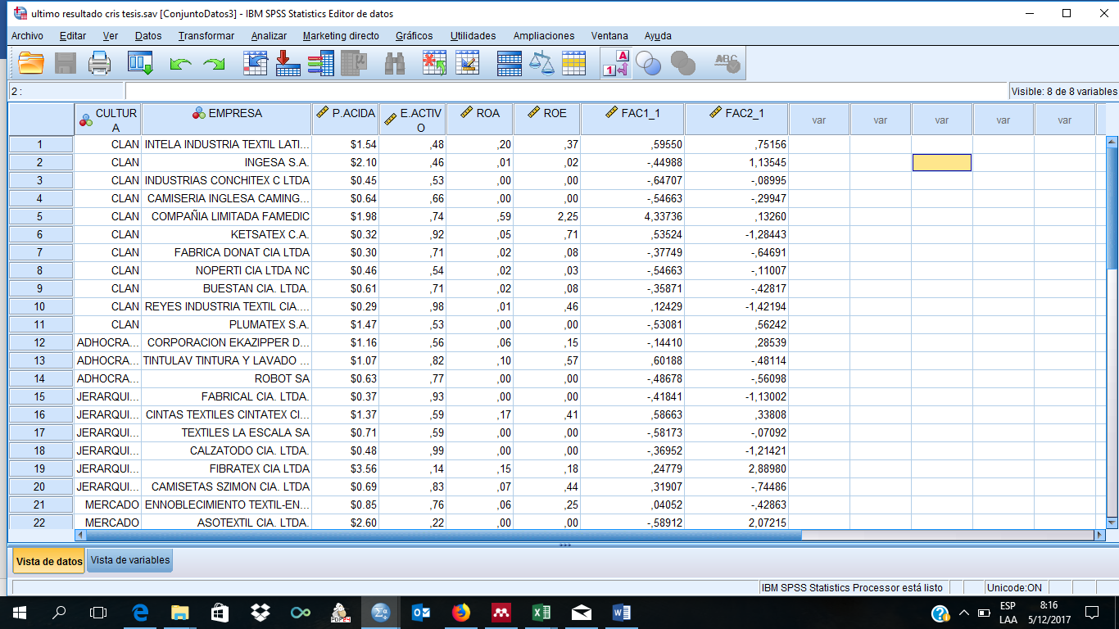
EXTRACCIÓN DE FACTORES

Slide 27
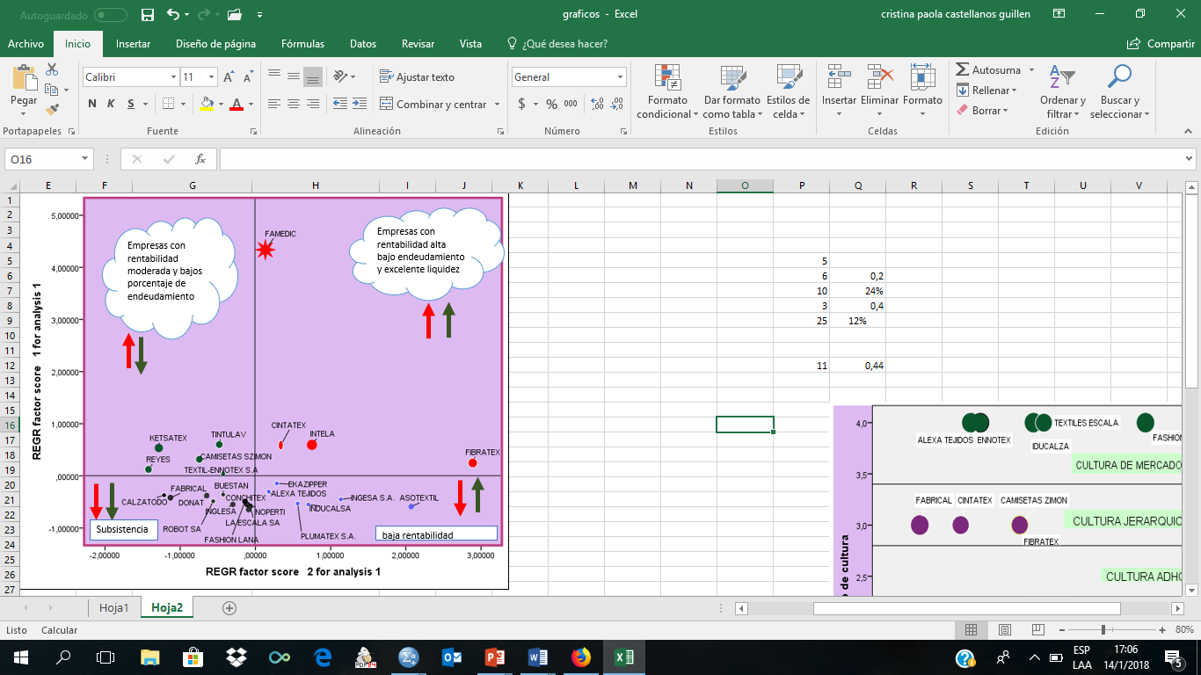
COMPORTAMIENTO FINANCIERO

Slide 28
ANALISIS DE LA RELACION ENTRE VARIABLES

Slide 29
Coeficiente Correlación Pearson
por lo que su valor p es menor a 0.05. Para el factor 1 es de 0.295 y para el factor 2 0,146. El coeficiente de correlación para el factor 1 es -0.347, mientras que para el factor 2 es -0.469.
Se demuestra estadísticamente que existe una correlación negativa débil entre las variables de estudio,
Se rechaza HO: La cultura organizacional influye en el desempeño financiero de las Pymes textiles de Pichincha
Y se acepta HO: La cultura organizacional no influye en el desempeño financiero de las Pymes textiles de Pichincha.
Hipótesis

Slide 30
Estrategias para fortalecer el desarrollo de las Pymes textiles de Pichincha.
Estrategias que sugiere el éxito en las Pymes
Estrategias de Portter
Experto financieros
Tranferir conocimiento
Periodos de innovación
Evaluacion financiera
Diversificar las inversiones
Liderazgo en costos
Diferenciación del producto
Estrategias de enfoque

Slide 31
CONCLUSIONES
La cultura clan predomina en las pequeñas y medianas empresas textiles de Pichincha, una de las razones podría ser que dichas compañías son creadas y gestionadas por una sola familia.
El desempeño financiero de las Pymes textiles de Pichincha, en cuanto a la liquidez, el promedio es de 1.34, superando al sector manufacturero. En el indicador de solvencia, el 60% de empresas sobrepasa el ratio de la industria, reflejando una estructura de endeudamiento arriesgada. Los indicadores de eficiencia en el manejo de recursos por parte de los administradores o gerentes, el 40% de las empresas analizadas superan los índices del sector manufacturero. En cuanto a la rentabilidad el 56% de las empresas superan los índices del sector manufacturero.

Slide 32
Los resultados del análisis factorial evidenciaron que el 12% de un total de 25 empresas generan rentabilidad alta, bajo endeudamiento y excelente liquidez. El 16% tienen liquidez a pesar de tener endeudamiento, generando algo de rentabilidad. El 24% son empresas que se mantienen estables no generan rentabilidad, pero tienen liquidez y poseen bajo endeudamiento. El 40% de empresas no generan rentabilidad y tienen problemas de liquidez ya que sobrepasan el 60% de endeudamiento en sus activos.
El coeficiente de correlación de Pearson evidenció que existe una correlación negativa débil entre la cultura organizacional y el desempeño financiero a un nivel de significación del 5%. En efecto a mayor puntaje en cultura, este influye de manera inversa en el desempeño financiero de las Pymes textiles de Pichincha. Razón por la cual se sospecha que no existe relación entre las variables de estudio

Slide 33
RECOMENDACIONES
La gran mayoría de empresas del sector textil deberían trascender a hacia otras culturas que faciliten el crecimiento de acuerdo a sus necesidades y medio ambiente en que se desenvuelven.
Por otro lado las empresas deberían enfocarse a un tipo de cultura dependiendo de sus actividades empresariales.
Salir de la zona de confort para la pyme textil significa trascender y enfrentarse al mundo moderno, siendo tomadores de riesgo en la búsqueda de oportunidades de negocio, teniendo estructuras ordenadas que agiliten los procesos con el fin de ser más competitivos en el mercado.
Para futuras investigaciones estudiar el perfil de cultura preferida de las pymes textiles de Pichincha con el fin de analizar las discrepancias entre la cultura actual y la preferida facilitando, determinar una hoja de ruta para gestionar el cambio cultural en las Pymes.

Slide 34


